Slide 1


Slide 2


Slide 3
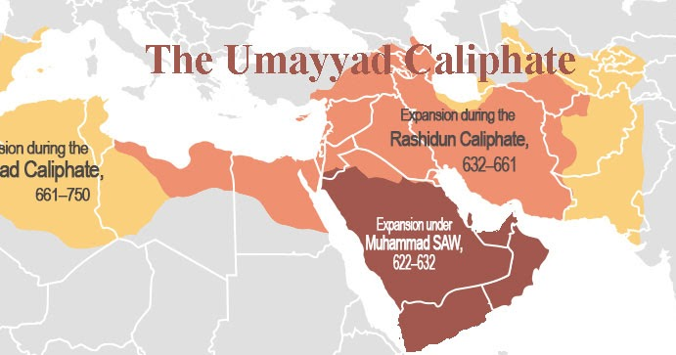
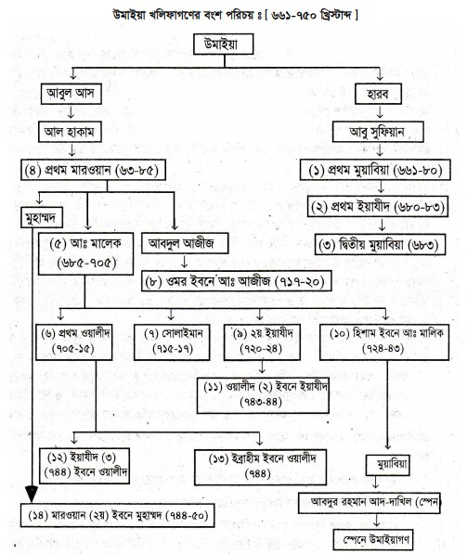

Slide 4
আজকের পাঠ
মুয়াবিয়া (রা:) (661-680)-এর প্রাথমিক জীবন ও উমাইয়া খিলাফত প্রতিষ্ঠা

Slide 5
শিখন ফল
এই পাঠ শেষে শিক্ষার্থীরা---
১। মুয়াবিয়ার পরিচয় বলতে পারবে।
২। মুয়াবিয়ার প্রাথমিক জীবন ব্যাখ্যা করতে পারবে।
৩। মুয়াবিয়ার শাসনব্যবস্থা উৎপত্তি ব্যাখ্যা করতে পারবে।
৪। মুয়াবিয়ার কৃতিত্ব বিশ্লেষণ করতে পারবে।

Slide 6
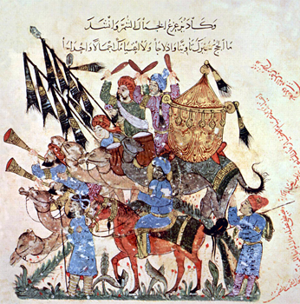
মুয়াবিয়া (রা:) (661-680)-এর প্রাথমিক জীবন ও উমাইয়া খিলাফত প্রতিষ্ঠা

Slide 7
উমাইয়া খিলাফত
আবু সুফিয়ান
মুয়াবিয়া
ইয়াজিদ
মুয়াবিয়া 2
মারওয়ান
661 খ্রিষ্টাব্দে উমাইয়া খিলাফত প্রতিষ্ঠা ইসলামের ইতিহাসে একটি গুরুত্বপূর্ণ ঘটনা। ইসলামের চতুর্থ খলিফা (রা:)-এর মৃত্যুর পর আমির মুয়াবিয়া এ রাজবংশের শাসন প্রতিষ্ঠা করে ইসলামের ইতিহাসে বংশানুক্রমিক রাজতন্ত্রের সূচনা করেন।

Slide 8
মুয়াবিয়া পরিচয়
জন্মঃ
৬০৬ খ্রিঃ
পিতার
আবু সুফিয়ান
মাতার
হিন্দা
কুরাইশ বংশের উমাইয়া গোত্রে
ইসলাম ধর্মগ্রহণ ৬৩০খ্রিঃ
সিংহাসন লাভঃ ৬৬১
মৃত্যুঃ
৬৮০ খ্রিঃ
হিন্দা ছিলেন আবু জেহেলের কন্যা

Slide 9
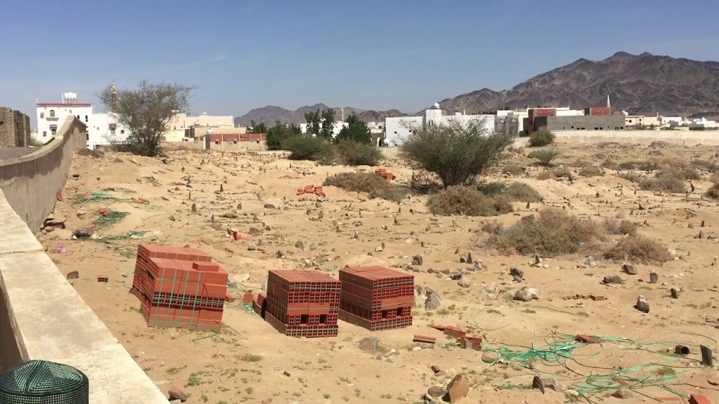
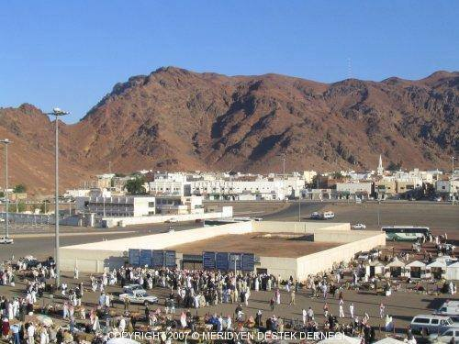
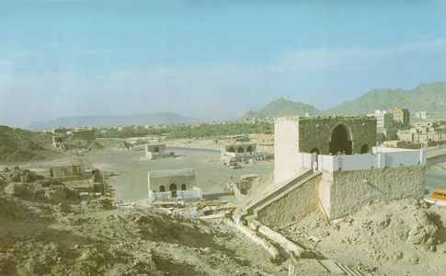
বদর প্রান্তর
উহুদের ময়দান
খন্দকের প্রান্তর
পিতার সাথে কুরাইশদের পক্ষে মুয়াবিয়া রাসূলের (স) বিরুদ্ধে বদর,উহুদ ও খন্দকের যুদ্ধে অংশ গ্রহণ করেন। উহুদের যুদ্ধে রাসূল (স) চাচা বীরশ্রেষ্ঠ আমীর হামযা (রা) শহীদ হলে হিন্দা তাঁর বুক চিরে কলিজা বের করে চিবিয়ে চরম পৈশাচিকতার পরিচয় দিয়েছিলেন।

Slide 10
ইসলাম গ্রহণ ও অহী লেখক
মুয়াবিয়া ইসলাম গ্রহণ করেন মক্কা বিজয়ের পরে 630 খ্রি.। তখন তাঁর বয়স হয়েছিল 24 বছর। রাসুলের (সা:) ইনতিকাল পর্যন্ত তাঁর সাথেই ছিলেন।
ইসলাম গ্রহণের পর থেকে মুয়াবিয়া নিজেকে ইসলামের সেবায় নিয়োজিত রাখেন। রাসুল (স) মক্কা থেকে মদীনায় চলে এলে তিনি রাসুলের সাথে মদীনায় চলে আসেন। হযরত মুহাম্মদ (সা:) মুয়াবিয়ার বোন উম্মে হাবীবাকে বিয়ে করেন। আবু সুফিয়ানের অনুরোধে রাসুল (সা:) মুয়াবিয়াকে (রা:) অহী লেখক হিসেবে নিুক্ত করেন।

Slide 11
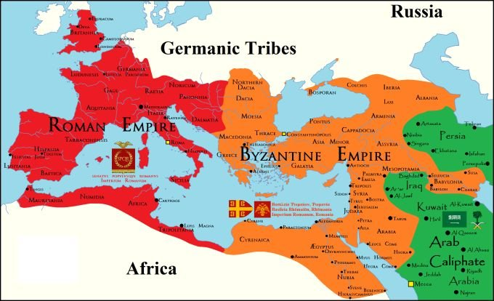
রাজনৈতিক জীবন
মুয়াবিয়া শুধু একটি নতুন রাজবংশ প্রতিষ্ঠা এবং সাম্রাজ্য সম্প্রসারন নয় শাসনব্যবস্থার সুসংগঠক হিসেবে ও অনন্য কৃতিত্বের অধীকারী ছিলেন। তিনি আরব জাহানে প্রচলিত বহু গতানুগতিক ব্যবস্থার বিলোপ সাধন করে রোমানদের আদি শাসনব্যবস্থার উপর একটি স্থায়ী ও সুসংহত শাসনব্যবস্থা গড়ে তোলেন।

Slide 12
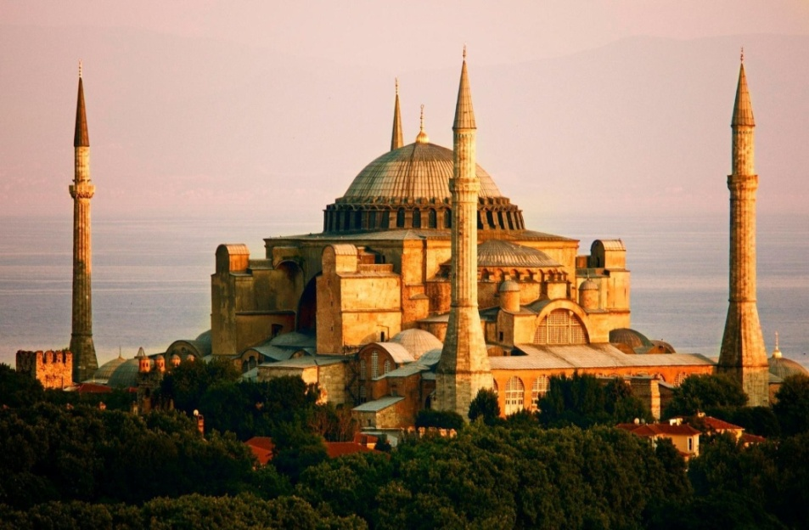
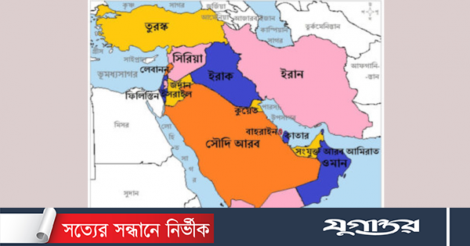
খিলাফত লাভ
সিরিয়ার শাসনকর্তা থাকাকালে মুয়াবিয়া (রা:) বাইজান্টাইন সাম্রাজ্যের উপর ইসলামি শাসন প্রসারিত করেন। হযরত উসমান (রা:) এর শাহাদাতের পর মদীনায় নৈরাজ্য বিস্তার লাভ করতে থাকে। খলিফা-নির্বাচন নিয়ে বিশৃঙ্খল অবস্থার সৃষ্টি হয়। অবশেষে সিরিয়া প্রদেশ ছাড়া সমগ্র মুসলিম জাহানই হযরত আলী (রা:) প্রতি সমর্থন জানায়। ফলে সিরিয়ার শাসনকর্তা মুয়াবিয়া ও আলী (রা:)-এর মধ্যে মনোমালিন্য দেখা দেয়। মুয়াবিয়া নিহত খলিফা হযরত উসমান (রা:)-এর রক্তমাখা জামা এবং তাঁর স্ত্রী লায়লার কর্তিত আঙ্গুল দেখিয়ে বনু উমাইয়া এবং সিরিয়াবাসীদেরকে আলী (রা:)-এর বিরুদ্ধে উত্তেজিত করতে থাকেন।

Slide 13
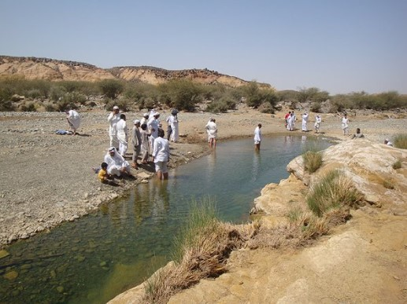
এরই মধ্যে খিলাফত লাভের কৌশল প্রয়োগ হতে থাকে। হযরত আলী (রা:) যখন প্রাদেশিক গর্ভনরদেরকে বরখাস্ত করে নতুন গর্ভনর নিযুক্ত করেন তখন সিরিয়ার শাসনর্কতা মুয়াবিয়া ছাড়া সকলেই এ সিদ্ধান্ত মেনে নেন। মুয়াবিয়ার দাবি ছিল আগে হযরত উসমান (রা:) হত্যার বিচার হোক, তারপর খিলাফতের প্রশ্ন। অবশেষে মুয়াবিয়া ও আলী (রা:) বেশ কিছু যুদ্ধ সংঘটিত হয় এবং অনেক প্রাণহানীও ঘটে। সিফফিনের যুদ্ধের পর দুমার সালিশিতে কুটনৈতিক বিজয় লাভ করে মুয়াবিয়া সম্রগ সিরিয়া ও মিশরের উপর তার অধিকার প্রতিষ্ঠা করতে সক্ষম হন।

Slide 14
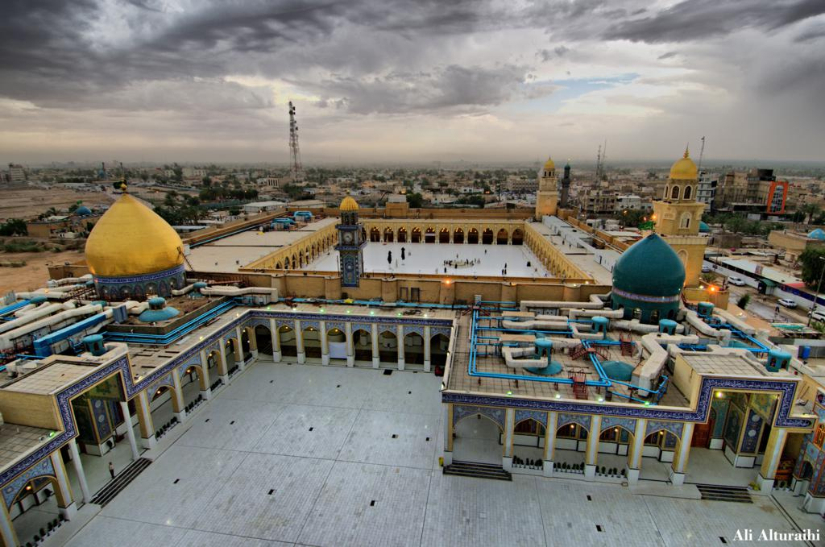
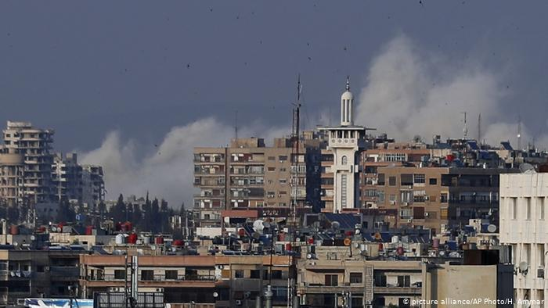
দামেস্কে রাজধানী স্থাপন
কুফা শহর
দামেস্ক শহর
মুয়াবিয়া শাসনর্কাযে ছিলেন অত্যন্ত অভিজ্ঞ। কুটনীতিবিদ, ধৈর্যশীল ও নির্ভীক যোদ্ধা হিসেবে উমাইয়াদের শ্রেষ্ঠ শাসকের মর্যাদায় ভূষিত হয়েছেন। নিজের শক্তি ও ক্ষমতাকে সুসংহত করার জন্য কুফা হতে রাজধানী দামেস্কে স্থানান্তরিত করেন।

Slide 15
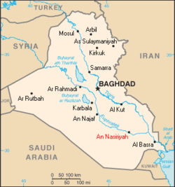
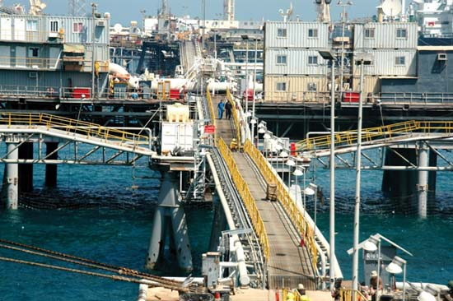
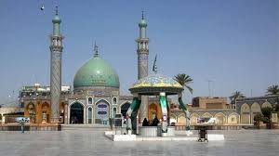
অভ্যন্তরীণ শৃঙ্খলা ও সংহতি স্থাপন
খারেজীগণ ইরানের উমাইয়া খিলাফতের বিদ্রোহী হলে তিনি তাদেরকে কঠোরভাবে দমন করেন। খারিজীরা মরূভূমিতে আশ্রয় নিতে বাধ্য হয়। এভাবে ইরানের বসরা, আহওয়াজ প্রভৃতি এলাকায় বিশৃঙ্খলা দেখা দিলে তিনি কঠোর হাতে তাও দমন করে শৃঙ্খলা ফিরিয়ে আনেন।

Slide 16
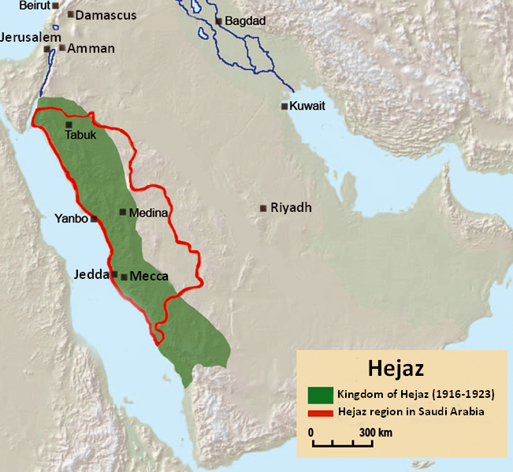
মুদারীয় ও হিমারীয়দের বিরোধ
হিজাজের অধিবাসী মাদের পৌত্র মুদারের নাম থেকে মুদারীয় গোত্র। হিমারীয় নামটি উৎসারিত হয়েছে কাহতান বংশীয় আবদে শামসের পুত্র হিনারের নাম থেকে। মুদারীয় বংশের শাখাগুলোর মধ্যে কুরাইশ, বনু বকর, বনু তালিব ও বনু তামীম প্রসিদ্ধ। দীর্ঘদিনের বিশৃঙ্খলা, অরাজকতা ও গোলযোগ দূর করে মুয়াবিয়া অভ্যন্তরীণ শৃঙ্খলা ঐক্য ও শান্তি প্রতিষ্ঠা করতে সক্ষম হন।

Slide 17
রাজতান্ত্রিক শাসনব্যবস্থা প্রবর্তন
রাজ ক্ষমতা গ্রহণ করে মুয়াবিয়া খুলাফায়ে রাশেদিন যুগের কুর-আন-সুন্নাহভিত্তিক গণতান্ত্রিক শাসনের ইতি ঘটিয়ে রোমান ও সাসানীয় ধারার রাজতন্ত্রের গোড়াপত্তন করেন। পুত্র ইয়াজিদকে উত্তরাধীকারী মোননীত করে আরবের প্রচলিত শাসনরীতিও পরিবর্তন করেন। তিনি খুলাফায়ে রাশেদিন যুগের মজলিস উশ-শুরা বাতিল করে তার স্থলে নিজ নিয়ন্ত্রণাধীন আমলাতন্ত্রের মাধ্যমে শাসনব্যবস্থা পরিচালনা করেন।

Slide 18
একক কাজ
1. মুয়াবিয়া (রা:) প্রাথমিক পরিচয় দাও।
2.উমাইয়া খিলাফতের প্রকৃত প্রতিষ্ঠাতা কে ?
3.মুয়াবিয়া কিভাবে ক্ষমতায় আসেন ?

Slide 19
দলগত কাজ
1.একজন বিচক্ষণ কুটনীতিবিদ হিসেবে হযরত মুয়াবিয়ার কৃতিত্বপূর্ণ দিকগুলো তুলে ধর।

Slide 20
মূল্যায়ন
কত খ্রিষ্টাব্দে উমাইয়া খিলাফত প্রতিষ্ঠিত হয় ?
2.উমাইয়া খিলাফতকাল কত বছর স্থায়ী ছিল ?
3.কোন স্থানে হযরত আলী (রা) ও মুয়াবিয়ার মধ্যে দ্বন্দ নিরসনের সালিশ হয়। উ: দুমাতুল জন্দল নামক স্থানে।
4.মুদারীয় ও হিমারীয়দের পরিচয় দাও।
5. হিন্দা কে ছিলেন ? উ: হিন্দা ছিলেন আবু জেহেলের কন্যা

Slide 21
বাড়ির কাজ
1.উমাইয়া রাজবংশ প্রতিষ্ঠার ঘটনা যৌক্তিক ছিল কি ? মতের পক্ষে বি পক্ষে যুক্তি দাও।

Slide 22


